Slide 1
Claude Code 스킬
조사
paper-summary
사용 가이드
저장
논문을 찾고 · 요약해 쌓아 두고 · 글을 쓸 때 참고문헌을 자동으로
인용
github.com/emilyJ7/paper-summary
Notes:
paper-summary는 Claude Code에서 논문 조사, 요약 저장, 자동 인용까지 한 번에 하는 스킬입니다.

Slide 2
세 단계로 쓰는 논문 비서
Zotero·LLM API 키 없이 — 서지는 무료 공개 API, 요약은 Claude가 대화 안에서
1
조사
2
저장
3
인용
주제로 논문을 검색·선별하고
비교표와 함께 종합
서지·본문·그림을 라이브러리에
저장하고 요약 노트 작성
요약을 재료로 글을 쓰고
참고문헌을 자동으로 생성
Claude에게 이렇게 말하기
Claude에게 이렇게 말하기
Claude에게 이렇게 말하기
/paper-summary rPPG 기반
HRV 추정 연구 정리해줘
이 논문 라이브러리에 추가하고
요약해줘: 2510.27028
HRV 논문들로 서론 쓰고
참고문헌 APA로 달아줘
Notes:
평소에는 Claude에게 말로 시키면 됩니다. 명령어를 외울 필요는 없습니다.

Slide 3
설치도 말 한마디로
필요한 것: Claude Code · Python 3.9 이상 · git
Claude에게 이렇게 말하기
✓
설치 확인
“https://github.com/emilyJ7/paper-summary 스킬을
~/.claude/skills/paper-summary에 설치하고
필요한 파이썬 패키지도 설치해줘”
Claude Code 재시작 후
“arXiv 2510.27028 논문
라이브러리에 추가해봐”
+
SciSpace 연결 (선택)
직접 설치할 때 (Git Bash · macOS · Linux)
git clone https://github.com/emilyJ7/paper-summary.git ~/.claude/skills/paper-summary
python -m pip install -r ~/.claude/skills/paper-summary/requirements.txt
claude.ai → 설정 → 커넥터에서 각자 연결
없어도 DOI·PDF로 추가·요약·인용 가능
Notes:
Claude에게 설치를 맡기면 clone과 패키지 설치를 대신 합니다. 주제 검색만 SciSpace 커넥터가 필요합니다.

Slide 4
① 주제로 문헌 조사
“/paper-summary 최근 3년 LLM 에이전트 메모리 연구 10편 비교해줘”
1
2
3
4
5
질문
검색
선별
보강
종합
주제를 영어
검색 질문으로
SciSpace에서
찾고 중복 제거
관련성·최신성·
동료심사로 5~10편
PubMed·alphaXiv
추가 검색
요약·비교표·
연구 공백·참고문헌
이어서 말하기 “여기서 고른 논문들 라이브러리에도 등록해줘”
“이 결과 한글(hwpx) 문서로 만들어줘” · “2번하고 5번 논문만 자세히 비교해줘”
Notes:
SciSpace의 한계 항목은 초록 기반이라 빈약할 수 있어, 저자가 명시한 한계만 정리합니다.

Slide 5
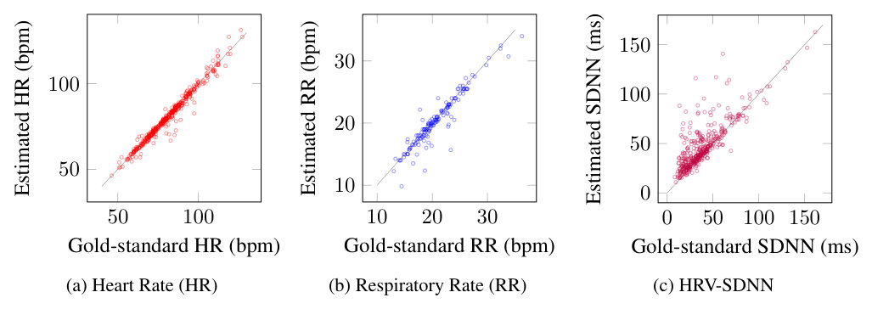
② 논문 한 편 저장과 요약 노트
“이 논문 라이브러리에 추가하고 요약해줘: <DOI · arXiv 번호 · PDF 경로>”
1
서지 정보
Crossref·arXiv·OpenAlex (무료, 키 불필요)
2
본문
text.md — <!-- page N --> 쪽 표시
3
그림
Figure N 캡션 기준으로 잘라 JPG 저장
자동 추출 예 — Rouast (2025), Fig. 4 · CC BY-NC-SA 4.0
4
요약 노트
summary.md — 문장마다 [@키, p. N]
유료 논문은 서지·초록만 저장 (PDF대기)
PDF를 받으면 “이 PDF로 정리해줘: <경로>”
5
보기
index.html — 브라우저로 열람
Notes:
디스크가 부족하면 'PDF는 지워줘'라고 하면 --no-pdf로 추출만 하고 PDF는 남기지 않습니다.

Slide 6
③ 글을 쓰면 참고문헌이 따라온다
“라이브러리 HRV 논문들로 연구 배경 써주고 참고문헌 APA로 달아줘”
내 원고 (인용 자리에 키만)
APA … 보고됨 (Pstras et al., 2026, p. 7).
얼굴 영상 HRV는 SDNN 오차
3.54 ms 수준으로 보고됨
[@Pstras2026estimating, p. 7].
“달아줘”
IEEE … 보고됨 [1, p. 7].
원고에 쓰는 형식 | APA | IEEE
[@키] | (Pstras et al., 2026) | [1]
[@키, p. 7] | (…, 2026, p. 7) | [1, p. 7]
[@키1; @키2] | (Pstras et al., 2026; Rouast, 2025) | [1, 2]
“draft.md 참고문헌 IEEE로 달아줘” · “한글 문서용 표로” · 키를 모르면 “SDNN 다룬 논문 인용 키 알려줘”
Notes:
APA는 저자 알파벳순, IEEE는 본문 첫 등장 순서로 번호를 매깁니다.

Slide 7
④ 정책 보고서·보도자료도 같은 방식으로
“/paper-summary AI 인재정책 관련 국내외 정책 보고서와 논문 조사해줘”
국책연구기관
정부
국제기구
Claude가 하는 일
KDI · STEPI · KISTEP
입법조사처 · 예산정책처
부처 누리집 · 정책브리핑
보도자료 · 법령정보
OECD · World Bank
IMF · UN · EU
웹 검색으로 원 발행처 자료 찾기
PDF·웹페이지 본문 저장
표지·판권면을 읽고 기관·연도·보고서 번호 채우기
정책 배경·과제·예산·시사점 중심 요약
이렇게 말하기
“이 보고서 정리해줘: <PDF 경로 또는 URL>”
“이 보도자료 정리해줘: <페이지 URL>”
“보고서 번호를 정책연구 2025-07로 고쳐줘”
“인용 키를 STEPI2025인공지능으로 바꿔줘”
인용 결과 (APA)
과학기술정책연구원. (2025). 인공지능 시대의 과학기술 인재정책 방향 (정책연구 2025-07).
Notes:
언론 기사나 재게시 페이지는 원문을 찾는 실마리로만 쓰고, 인용은 원 발행 기관 자료로 합니다. 로그인이 필요한 PDF는 내려받아 경로를 알려 주면 됩니다.

Slide 8
이럴 땐 이렇게 말하세요
명령어를 외울 필요 없이 — Claude가 알아서 실행합니다
가진 PDF 정리
저장한 논문 찾기
“Downloads 폴더의 paper.pdf 논문 요약해줘”
“라이브러리에서 SDNN 언급한 논문 찾아줘”
요약 다시 보기
요약 고치기
“Sampath2026adaptive 요약 HTML로 열어줘”
“Limitations 부분 더 자세히 써줘”
수치 확인
출처 찾아 인용
“이 수치 원문 몇 쪽인지 보여줘”
“이 문장에 맞는 출처 찾아서 인용 달아줘”
PDF 대기 목록
스킬 업데이트
“PDF 기다리는 논문 목록 보여줘”
“paper-summary 최신 버전으로 업데이트해줘”
Notes:
처음에 /paper-summary를 붙이면 이 스킬을 확실히 씁니다. 붙이지 않아도 논문·참고문헌 관련 말이면 Claude가 알아서 고릅니다.

Slide 9
라이브러리 구조와 자주 묻는 질문
기본 위치 ~/paper-library (환경 변수 PAPER_LIB로 변경)
폴더 구조
Q. API 비용이 드나요?
paper-library/
index.html library.json
library.bib
papers/Pstras2026estimating/
meta.json paper.pdf
text.md figures/
summary.md index.html
아니요. 무료 공개 API만 쓰고 요약은 대화 안에서 합니다.
Q. 그림이 잘못 잘렸어요
캡션 기준이라 특이한 PDF는 놓칠 수 있고, 요약 때 걸러냄
Q. 다른 PC로 옮기려면?
paper-library 폴더를 통째로 복사. 공개 저장소엔 올리지 마세요.
Q. 최신 버전 받기
“paper-summary 스킬 최신 버전으로 업데이트해줘”
Notes:
citekey는 제1저자 성 + 연도 + 제목 첫 단어. 같은 DOI를 다시 넣으면 기존 폴더를 갱신합니다.

Slide 10
지금 시작하기
Claude Code에서 이렇게 말해 보세요
/paper-summary 관심 주제를 정리해줘
github.com/emilyJ7/paper-summary · MIT License
Notes:
질문은 저장소 이슈로 남겨 주세요.

